Slide 1
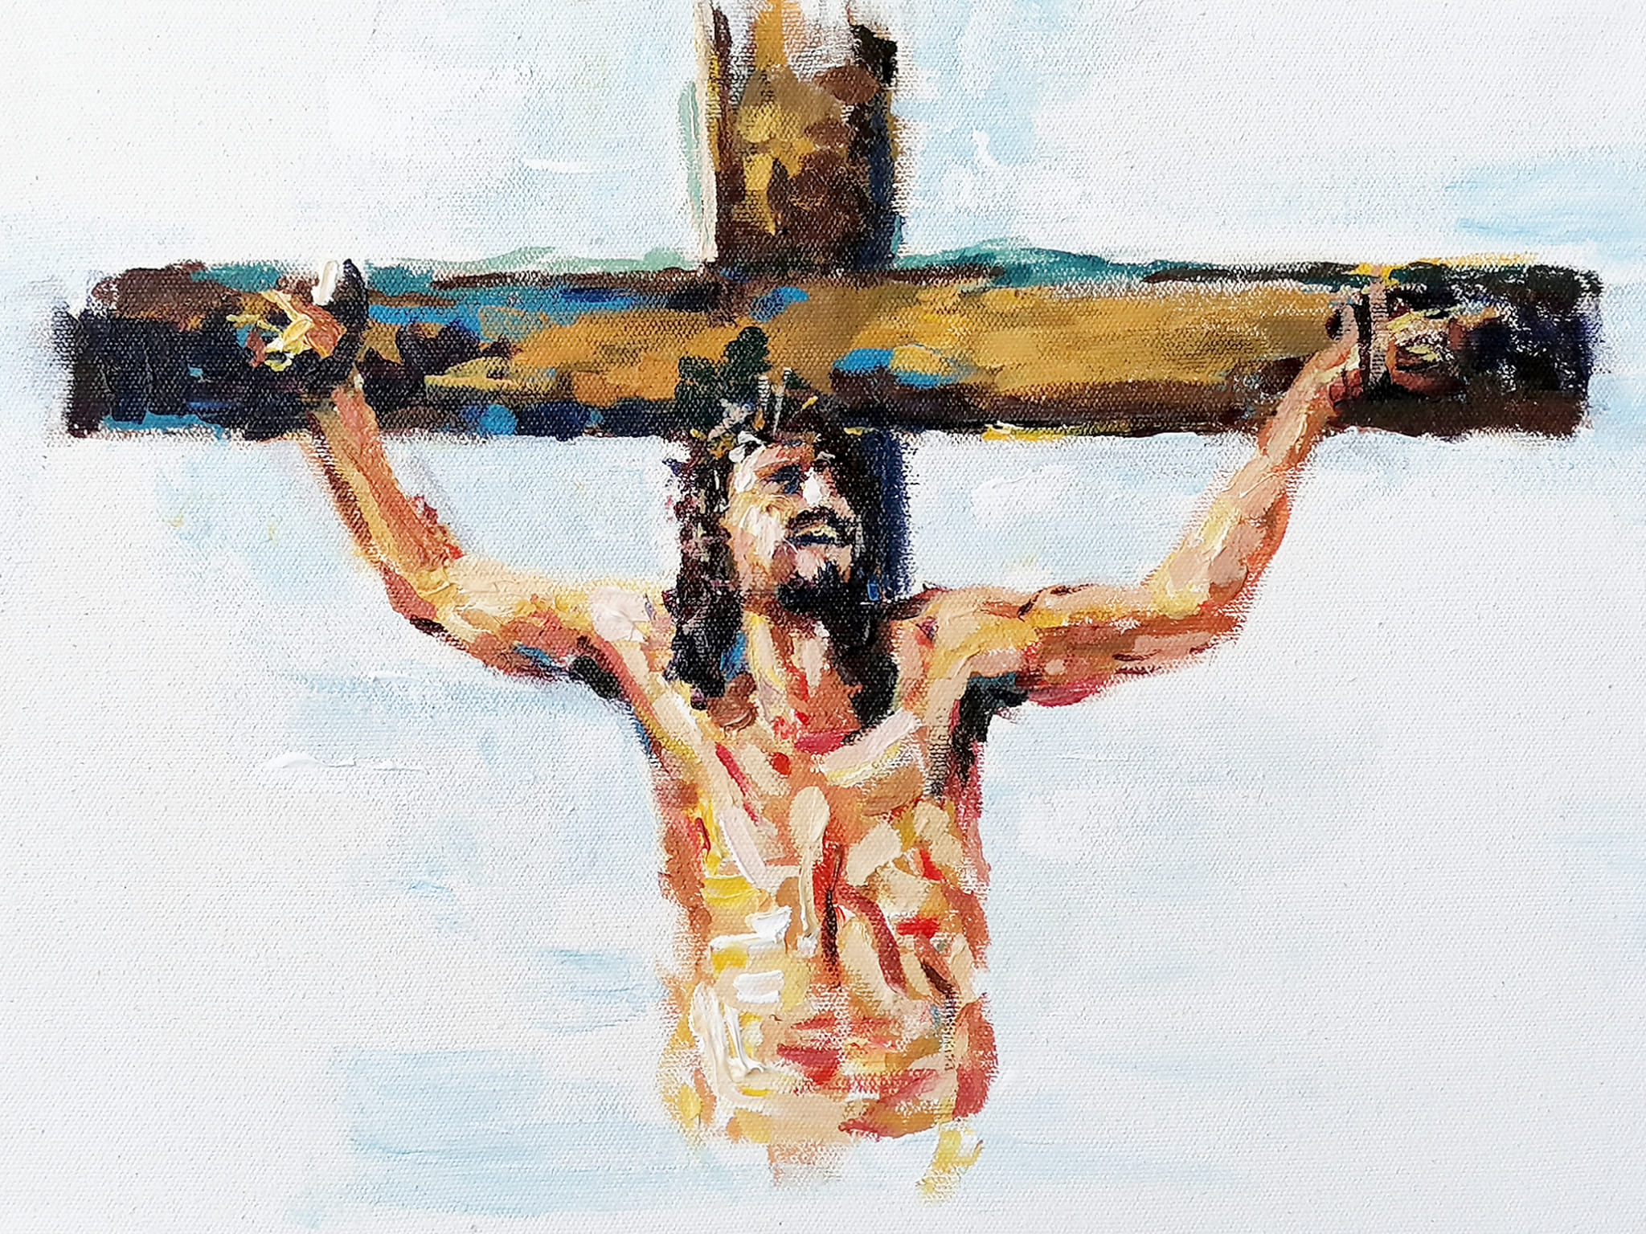

Psalmi Krista Raspetoga
Filozofsko-teološki institut DI
Studij filozofije i teologije, ECTS 6
Eva Vukina
evavukina.art

Slide 2
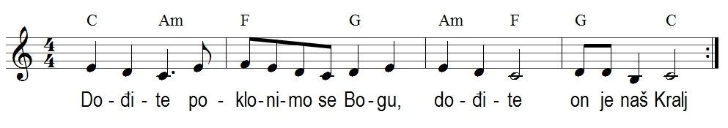
Dođite, poklonimo se (Ps 95)

Slide 3
Psalmi Krista Raspetoga
Filozofsko-teološki institut DI
Studij filozofije i teologije, ECTS 6
Eva Vukina
evavukina.art

Slide 4
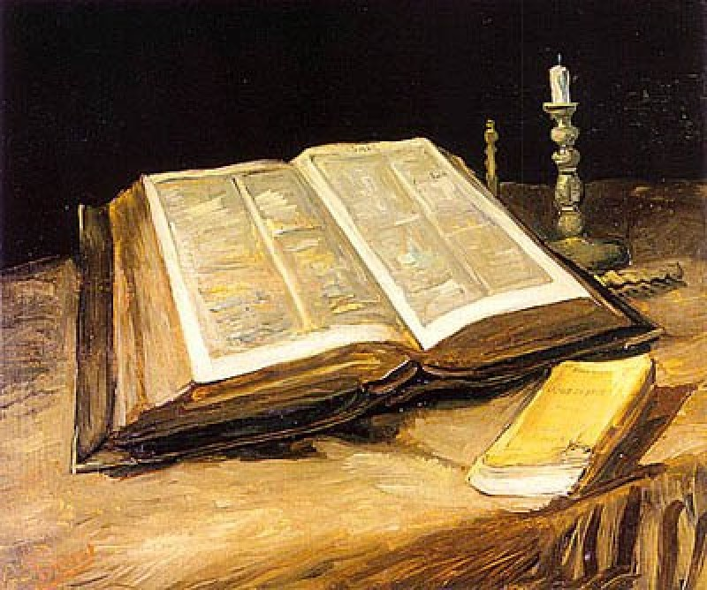
Biblijska egzegeza:
Poučne knjige
Staroga zavjeta
Filozofsko-teološki institut DI
Studij filozofije i teologije, ECTS 6
utorkom od 8:15 i srijedom od 10:15,
Dvorana Kolvenbach (P14)
Psalmi i Mudrosne knjige –
Poklad biblijske mudrosti u jezgri SZ-a
zimski semestar ak. g. 2026./27.
Niko Bilić SJ
amdg.eu → nastava → FTI

Slide 5
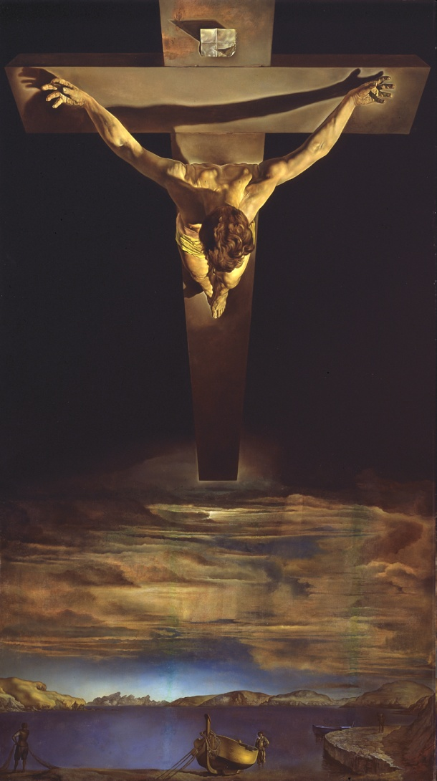
Kristove riječi na križu
Koje poznajemo, koliko ih ima?
  “Žedan sam”, “Dovršeno je” (Iv 19,28.30)
  “Danas u raju” (Lk 23,43)
  “Evo ti sina” “…majke!” (Iv 19,26)
Tri od 7 upućene Ocu – molitva
“Eloi, Eloi lama sabahtani?” Mk 15,34;
(“Eli, Eli, lema…” Mt 27,46 ) – Odakle?
Ps 22,2 – izvorni zapis
  a) Kada (Mt 27,45; Mk 15,33; Lk 23,44),
  b) kako (Mt 27,46; Mk 15,34)?
a) Nakon tame od 12 do 15 – tumačenje u Lk 23,45:
    pomrčina
b) Jakim glasom φωνή μεγάλη (Mt 27,46.50; Mk 15,34.37)

Slide 6
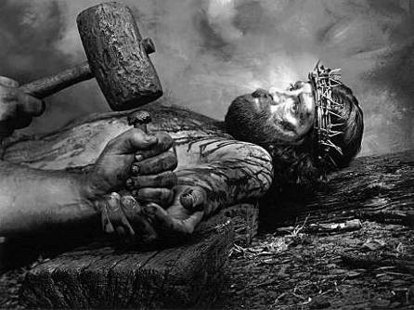
Prva molitva
  Molba i razlog
  u Lk 23,34:
“Oče, oprosti im!
Ta ne znaju što čine.”
  Oko 9 h (Mk 15,25)?
  Ispunja Mt 5,44:
“Molite za progonitelje!”
Oprosti = Otpusti nam!
  ἄφες Mt 6,12; Lk 11,4 → Lk 23,34

Slide 7
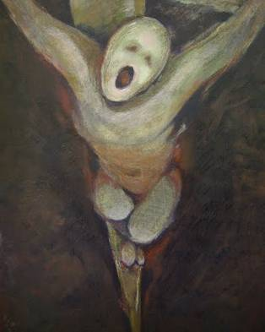
Mučenički vapaj
Prvi krik (Mk 15,34; Mt 27,46)
  Tko ga je opkolio (Ps 22,17):
Rulje me zločinačke okružile (KS)
okružuje me rulja zlikovaca (Š.)
Crv (v7) nasuprot v13.17.14
Bikovima, psima, lavovima
Psihofizičke muke v15.16.18?
  Srce se topi (15)
  Sasušena snaga (KS: “grlo” 16)
  Moj se jezik uz nepce slijepio (16)
  Iv 19,28: “žedan sam”
  Kosti mogu prebrojati (18)

Slide 8
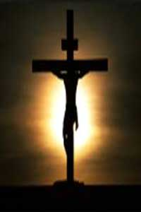
Bolan jauk
  Bližnji u Ps 22,17:
Kockari kradu odjeću
(Ps 22,19 usp. Iv 19,24)
“Oni me gledaju” (Ps 22,18)
  נבט hibbit usp. Post 15,5;
  Br 21,9; Zah 12,10; Iv 19,37
Ne boj se, crviću!
(תולעת tôlá‘at Iz 41,14; Ps 22,7)
Izriče muku pred Bogom (Ps 22,2)

Slide 9
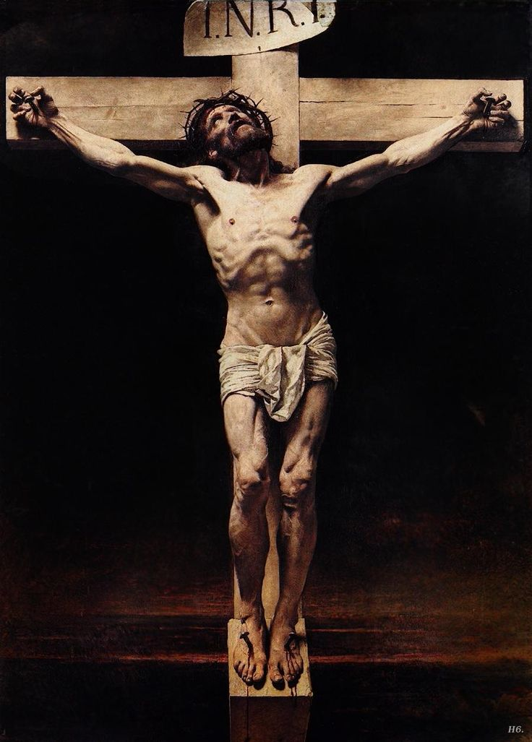
Daleki Bog
  Čiji Bog? (Ps 22,2)
“moj Bog” – Savez
  Od kada (11)?
“Od krila majčina Bog moj”
  Način (10):
“Ti si me izveo” – uloga primalje (10a)
  Mir mi dao (KS), skrio me (Š.) (10b)
“Učio me povjerenju” (בטח 10b)
  2x oci imali povjerenje (בטח “uzdali se” 5.6)

Slide 10
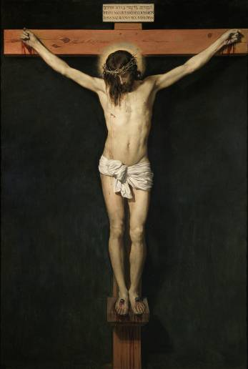
Teška poruga
“Uzdao se u Boga,
neka ga spasi” (Ps 22,9)
  “koji me vide
  podruguju mi se” (8)
  usp. Mt 27,43:
svećenici, pismoznanci,
starješine – teološki autoriteti
Sebe ne može spasiti (Mt 27,42; Mk 15,31)

Slide 11
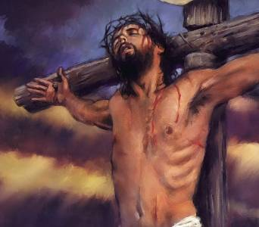
Pitanje i molba
Zašto? – למה lámmâ;
εἰς τί [eis ti] (Mk 15,34)
Za što? Čemu? Svrha?
  Uzrok blizine smrti
  u Ps 22,16b:
“Ti” (Bog) si me bacio u smrtni prah
  Hrabra, bitna molitva (12.20):
Ne budi daleko! (⬄ daleko si! 2)
  Osnova molba u Ps 22,22:
Spasi me!

Slide 12
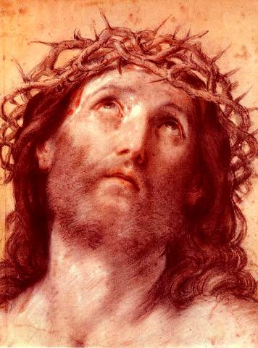
Preokret i uslišanje
Ps 22,22b עניתני ‘anîtānî
“uslišio si me” (v. Šarić)
  (KS, LXX, Vg: “moja jadna duša”)
⬄ ne odgovaraš (2)
Nije prezreo muku jadnika (25)
  Čudesan dovršetak
  (23.26.28.30):
Osobno: “Hvalit ću te” (23.26)
  Obratit će se svi krajevi zemlje (28)
Silaze u prah – Bogu će se klanjati (30)

Slide 13
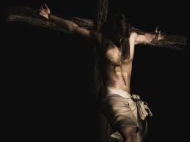
Predanje iz psalma
“Oče, u ruke tvoje
predajem duh svoj!”
(Lk 23,46)
  “jakim glasom”
  usp. Mk 15,37; Mt 27,50
  Drugi krik
Ps 31,6: “u tvoje ruke duh svoj
povjeravam (פקד paqad)”
  Svi smo mi djelo tvojih ruku (Iz 64,7)
  Nitko ne može ugrabiti iz ruke Očeve (Iv 10,29)

Slide 14
Djelom potvrđuje
  Izdahnu (Mk 15,37)
  ispusti duh (Mt 27,50)
Predaje duh
(παραδίδομι Iv 19,30)
→ Izvršava
  Plodan način umiranja
  (“tako izdahnu” Mk 15,39;
  “što se zbiva” Lk 23,47):
Satnik – vjernik

Slide 15
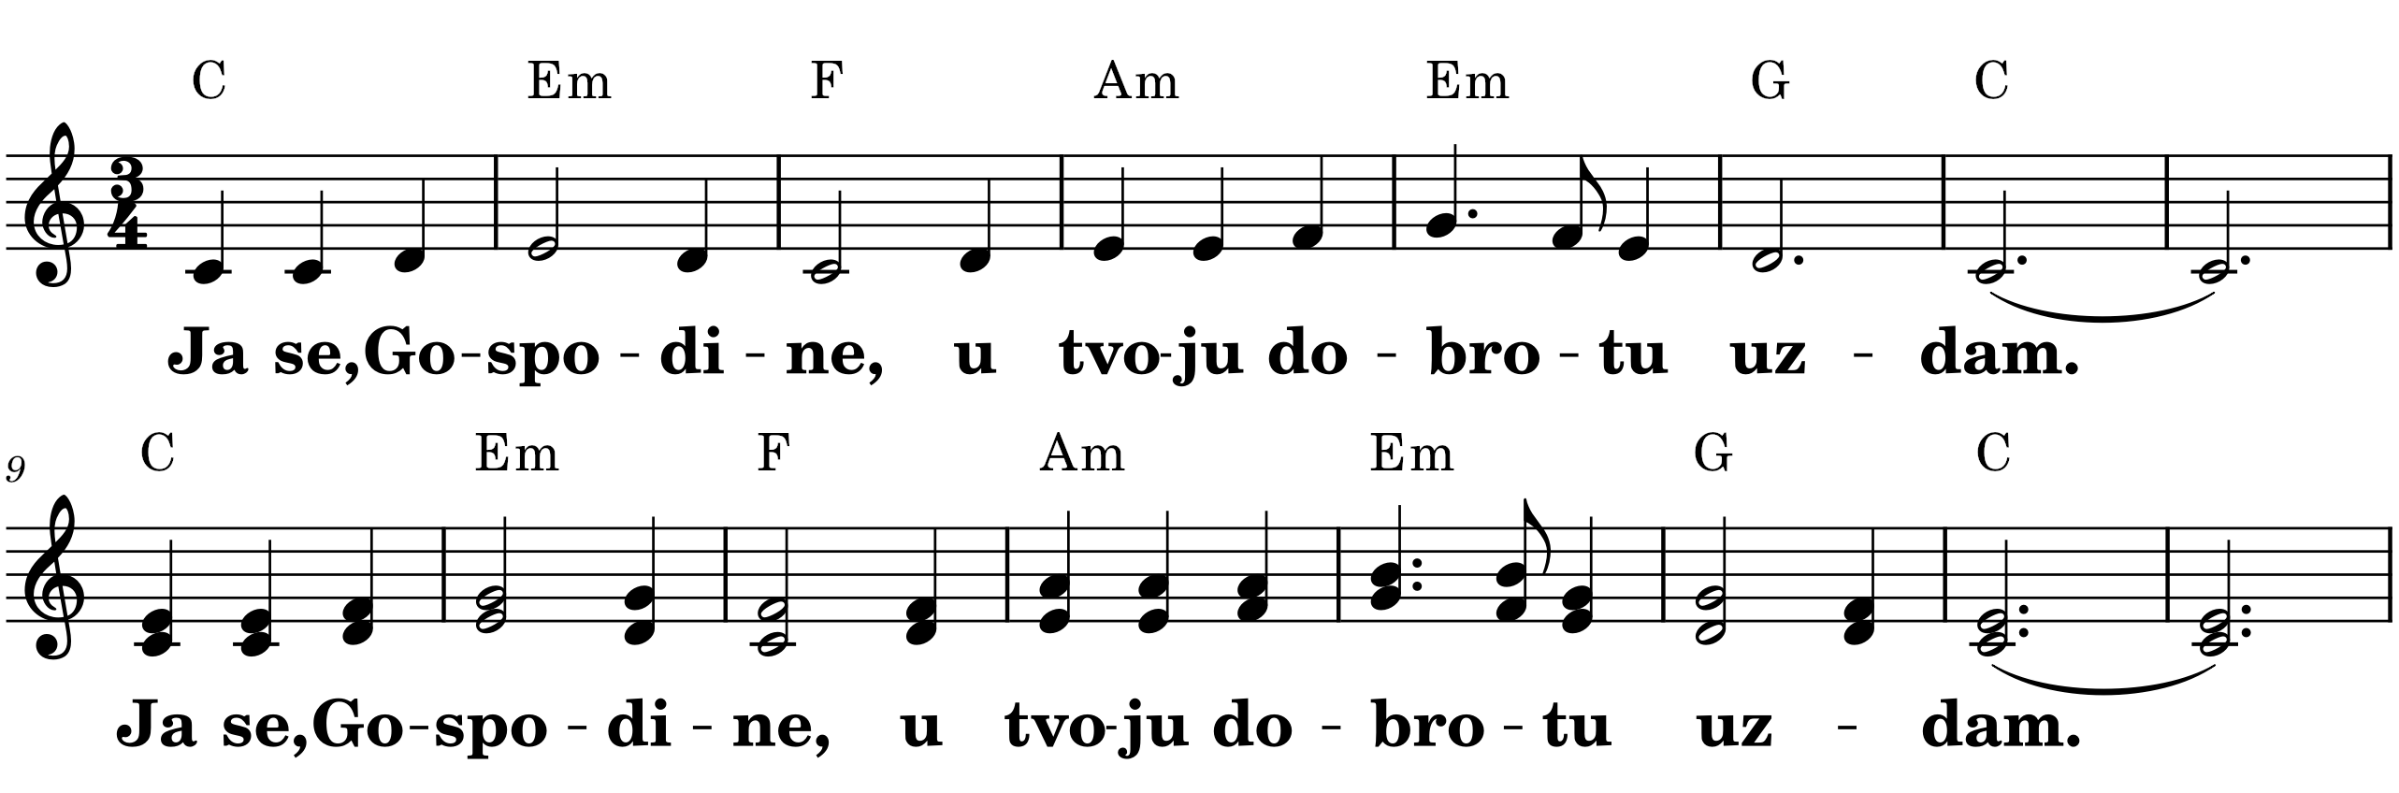
Ja se, Gospodine (Ps 13)

Slide 16
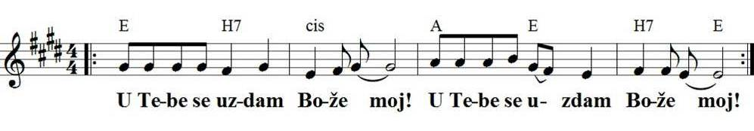
U tebe se uzdam (Ps 25)

